Slide 1
Identität: falsche Ideen
Y10 Term 1.1 Week 5 Lesson 2
Hilary Potter/ Rachel Hawkes / Heike Krüsemann
Artwork: Steve Clarke
Date updated: 17/2/23
Notes:
Learning outcomes
Consolidate different functions of es gibt vs da ist, da sind Consolidate jemanden, niemanden
Revisit: Es gibt, pronouns man, jemand, niemand
Revisit: Relative clauses (R1, nom.); relative pronouns der, die, das, die Revisit: WO3 Revisit: Historic/narrative present
Phonics: SSC: [-d] vs [-d-] [link to grammar: jemand, jemanden] [z] and [-tion][link to specific vocabulary]
New vocabulary verändern [500] jemanden [330] niemanden [362] Frau² [99] Gruppe [369] Möglichkeit [379] hart [728] negativ [817] positiv [516] wahrscheinlich [493] darstellen (H) [402] spüren (H) [750] Gesellschaft¹ (H) [363] Herausforderung (H) [1191] Kraft (H) [458] Lage¹ (H) [555] Opfer (H) [1007] Verantwortung (H) [1103] aktuell (H) [568] menschlich (H) [811]
Revisited vocabulary: Bayern [624] Bodensee [n/a] Donau [n/a] Köln [n/a] München [n/a] Ostsee [n/a] Rhein [n/a] Schnitzel [n/a] U-Bahn [n/a] Volk [1032] Weise [468] Wurst [3923] national [891] Minderheit (H) [4256] bayrisch (H) [1383] Berliner (H) [1190] speziell (H) [815] ursprünglich (H) [1332]
Thematic revisited vocabulary bekommen [212] schaffen [285] setzen; sichacc. setzen [228] Frau1 [99] Jahrhundert [492] Mädchen [602] Stimme [399] lieb [897] riesig [1075] schwarz [474] tief [442] da [48] diesmal [1384] hier [68] immer [64] entstehen (H) [264] trennen (H) [936] unterscheiden (H) [607] wirken (H) [401] Druck (H) [558] Zweck (H) [1604] dünn (H) [1739]
Revisited function words: es gibt, jemand, niemand, man, er, sie, es, sie, der, die, das, die, nach

Slide 2
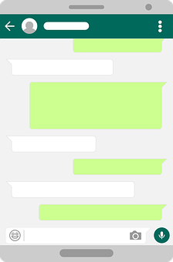
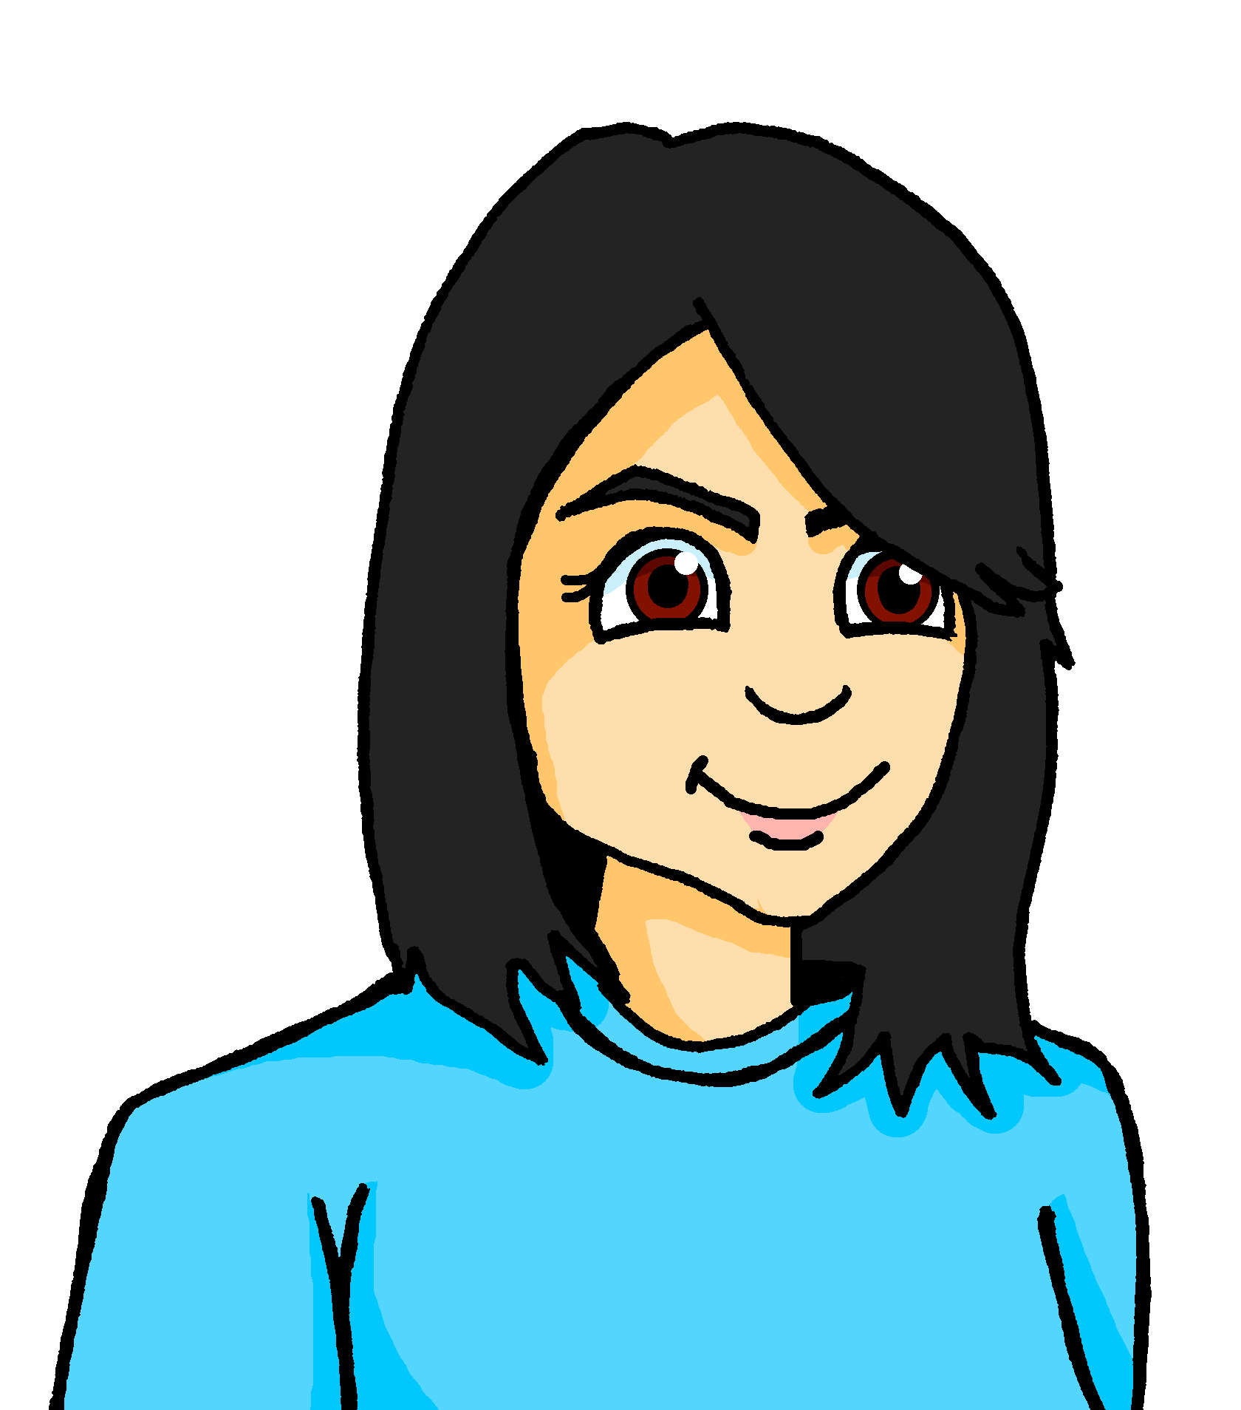
Mia und Alastair [1/2]
Alman – German (Turkish word)
lesen
Hallo Mia ! Geht's dir gut? Machst du was im Moment?
Ja, aber mein Zug ist schon spät und das geht mir richtig auf die Nerven! Es gibt | Hier sind auch viele Fans. Es geht ihnen auch so.
Das glauben viele Leute. Aber es gibt |da sind viele Züge, die oft spät ankommen!
Hallo Alastair! Mir geht’s gut, danke. Und dir? Ich bin gerade am Bahnhof – warte auf meinen Zug. Ich fahre nach Köln – zum Spiel – FC Köln und Bayern München.
Ach so. Da sind|Es gibt
so viele falsche Ideen über Deutschland! … Auch über Türkisch-Deutsche. Kennst du das Wort Alman*, oder etwas über Instagram Alman?
Ach nein. Aber das ist
nicht normal, oder? Die Züge sind normalerweise zur richtigen Zeit da?
Toll
Ja. Wie findest du ihn?
Notes:
Foundation version [1/2]
Note: this is the foundation version of the text. A higher version is on the following slides. Students can work with the appropriate version on the same/similar tasks during this lesson.
Timing: 10 minutes
Aim: to differentiate between ‘es gibt, and da ist/da sind’ in a longer written context; to practise read aloud.
Procedure: 1. Students read the text messages and decide between es gibt | da ist/sind for the six items.
2. Click to correct, elicit from students the rationale for each item and clarify any misunderstandings. Es gibt (general existence of something, da ist/sind (specific identification of something located in sight).
3. Students work in pairs and read the dialogue aloud.
Cognates:
Fan [1473] FC [n/a] Team [769] Note: Fan and Team appear in the wordlist and will be taught later in Y10.

Slide 3
Mia und Alastair [2/2]
lesen
Ich weiss nicht, was ich denke.
Hmm ... Vielleicht etwas über Frauen? Du machst selbst Geschichte oder? Du spielst in einem Frauenteam, nicht wahr? Ich finde dir etwas. xx
Alistair, ich muss weg,
denn es gibt|da ist er, mein Zug kommt jetzt! Ich will einen Platz finden und mich setzen. Tschüss!
Ich finde dir später einen Artikel über ihn.
Vielleicht kannst du mir auch mit meinen Hausaufgaben helfen? Ich muss 3 wichtige Leute aus der Geschichte beschreiben. Da sind | Es gibt viele Leute! Hast du eine Idee?
Danke!! Das ist lieb!
Und ja, ich spiele in einem neuen Team. Da sind | Es gibt jetzt viel mehr Möglichkeiten.
Ok! Tschüss, und viel Spaß!
Toll! Ich freue mich für dich.
Notes:
Foundation version [2/2]

Slide 4
Mia und Alastair [1/2]
Alman – German (Turkish word)
lesen
Hallo Mia ! Geht's dir gut? Machst du was im Moment?
Ja, aber mein Zug ist schon spät und das geht mir richtig auf die Nerven! Es gibt | Hier sind auch viele Fans. Es geht ihnen auch so.
Das glauben viele Leute. Aber es gibt |da sind viele Züge, die oft spät ankommen!
Hallo Alistair! Mir geht’s gut, danke. Und dir? Ich bin gerade am Bahnhof – warte auf meinen Zug. Ich fahre nach Köln – zum Spiel – FC Köln und Bayern München. Es gibt | Hier ist schon eine tolle Stimmung!
Ach so. Da sind|Es gibt
so viele falsche Ideen über Deutschland! … Auch über Türkisch-Deutsche. Kennst du das Wort Alman*, oder etwas über Instagram Alman?
Ach nein. Aber das ist
nicht normal, oder? Sind die Züge sind nicht normalerweise zur richtigen Zeit da?
Toll
Ja. Wie findest du ihn?
Notes:
Higher version [1/2]
Note: this is the higher version of the text. A foundation version is on the previous slides. Students can work with the appropriate version on the same/similar tasks during this lesson.
Timing: 10 minutes
Aim: to differentiate between ‘es gibt, and da ist/da sind’ in a longer written context; to practise read aloud.
Procedure: 1. Students read the text messages and decide between es gibt | da ist/sind for the seven items.
2. Click to correct, elicit from students the rationale for each item and clarify any misunderstandings. Es gibt (general existence of something, da ist/sind (specific identification of something located in sight).
3. Students work in pairs and read the dialogue aloud.
4. Teacher to elicit meanings of this week’s revisited vocabulary items (Stimmung, normalerweise) and on the next slide (Opfer, lieb, sich setzen)
Cognates:
Fan [1473] FC [n/a] Team [769] Note: Fan and Team appear in the wordlist and will be taught later in Y10.

Slide 5
Mia und Alastair [2/2]
lesen
die WM/ Weltmeisterschaft
- World Cup
Ich weiss nicht, was ich denke.
Ich muss 3 wichtige
Leute aus der Geschichte beschreiben. Da sind | Es gibt viele Leute! Hast du eine Idee?
Seit der Frauen-WM*
gibt es | sind da viel mehr Möglichkeiten. Deutschland hat verloren, aber die WM war noch positiv für uns.
Ich finde dir später einen Artikel über ihn. Es ist eine Art Humor und er ist der Opfer.
Hmm ... Vielleicht etwas über Frauen? Du machst selbst Geschichte oder? Du spielst in einem Frauenteam, nicht wahr? Ich finde dir etwas. xx
Toll! Ich freue mich für dich.
Danke.
Alistair, ich muss weg,
denn es gibt|da ist er, mein Zug kommt jetzt! Ich will einen Platz finden und mich setzen. Tschüss!
Vielleicht kannst du mir auch mit meinen Hausaufgaben helfen?
Danke!! Das ist lieb!
Und ja, ich spiele in einem neuen Team.
Ok! Tschüss, und viel Spaß!
Notes:
Higher version [2/2]
Note: teacher to elicit meanings of this week’s revisited vocabulary items on this slide (Opfer, lieb, sich setzen)

Slide 6
Relativsätze
Grammatik
Remember - relative clauses add information about the noun in a main clause, without starting another sentence.
The dependent clause follows a comma and the verb is at the end (WO3).
Alman ist ein Bild. Das Bild ist lustig.
Alman is an image. The image is funny.
Alman ist ein Bild, das lustig ist.
Alman is an image that is funny.
You can also embed a relative clause into a main clause:
Jemand, der langweilige Geschichten erzählt, ist Alman.
Someone, who tells boring stories, is Alman.
Eine Person, die deutscher als ein Deutscher ist, ist Alman.
A person, who is more German than a German, is Alman.
Note the separation of the relative clause, with commas on both sides.
In German use der, die or das to match the gender of the pronoun or noun.
In English, use who/that for people and which/that for animals and things.
Notes:
Timing: 2 minutes Aim: to remind learners about the two syntax patterns for relative clauses in German. Procedure: 1. Click through the animations to present the new information.
2. Elicit the English for the German examples.

Slide 7
Bist du Alman?
Alman – German (Turkish word)
sozial – social
türkisch – Turkish (adjective)
lesen
Remember - gern, gerne means ‘gladly’, and when used with a verb means ‘like to’.
Hier ist etwas über Alman! x
Alman ist ein türkisches Wort, das "Deutscher" bedeutet. Jetzt hat es aber eine andere Bedeutung bekommen, die man gerne in Memes auf sozialen Medien benutzt. Hier bedeutet Alman eine Person, meist ein Vater, der deutscher als deutsch ist! Also jemand, der langweilige Geschichten erzählt. Oder jemand, der sich langweilig anzieht. Oft auch eine Person, die die Humor in Deutschland lustig findet, die nationales Essen wie Wurst mag, und die gern deutsche Musik hört. Alman Memes ist ein Instagram Account: ungefähr 629.000 meist junge Menschen mögen ihn. Besonders beliebt sind Memes über Männer, die Kinder haben. Sie meinen, dass sie viel Humor haben, der sehr lustig ist. Die Kinder finden diesen Humor, der typisch deutsch ist, aber dann gar nicht lustig! Und du, wie ist dein Humor – hast du Humor, der britisch, deutsch, oder vielleicht ganz anders ist?
Notes:
Timing:
Foundation version
Note: This is the foundation version of the text. A higher version is on the next slide. Students can work with the appropriate version on the same/similar tasks during this lesson.
Timing: 15 minutes
Aim: to revisit relative pronouns; to practise written comprehension of a longer text.
Procedure:
Read the text as a class.
Click to highlight the first relative pronoun in the text. Ask students to explain what part of grammar the highlighted word draws their attention to ,das – elicit the answer relative pronoun and relative clauses.
In pairs/groups students identify all the relative clauses in the text.
Check answers as a class. Ask students to translate the sentences (orally)
In pairs/groups students answer the final question in the text– hast du Humor….? They need to include a relative clause in their answer. This could be done interactively with opportunities for peer-review/correction.

Slide 8
Bist du Alman?
Alman – German (Turkish word)
sozial – social
türkisch – Turkish (adjective)
lesen
Remember - gern, gerne means ‘gladly’, and when used with a verb means ‘like to’.
Hier ist etwas über Alman! x
Alman ist ursprünglich ein türkisches Wort, das "Deutscher" bedeutet. Jetzt hat es aber eine andere Bedeutung bekommen, die man gerne in Memes auf sozialen Medien benutzt. Hier bedeutet Alman eine Person, meist ein Vater, der deutscher als deutsch ist! Also jemand, der langweilige Geschichten erzählt. Oder jemand, der sich langweilig anzieht. Oft auch eine Person, die die Humor in Deutschland lustig findet, die gern nationales Essen mag, und die gerne deutsche Musik hört. Alman Memes ist ein Instagram Account, dem 629,000 meist junge Menschen folgen. Besonders beliebt sind Memes über Männer, die die Väter von Jugendlichen sind. Sie meinen, dass sie viel Humor haben, der sehr lustig ist. Die Kinder finden diesen Humor, der typisch deutsch ist, aber dann gar nicht lustig! Und du, wie ist dein Humor – hast du Humor, der britisch, deutsch, alman, oder vielleicht ganz anders ist.
Notes:
Timing:
Higher version
Note: This is the higher version of the text. A foundation version is on the next slide. Students can work with the appropriate version on the same/similar tasks during this lesson.
Timing: 15 minutes
Aim: to revisit relative pronouns; to practise written comprehension of a longer text.
Procedure:
Read the text as a class.
Click to highlight the first relative pronoun in the text. Ask students to explain what part of grammar the highlighted word draws their attention to ,das – elicit the answer relative pronoun and relative clauses.
In pairs/groups students identify all the relative clauses in the text.
Check answers as a class. Ask students to translate the sentences (orally)
In pairs/groups students answer the final question in the text– hast du Humor….? They need to include a relative clause in their answer. This could be done interactively with opportunities for peer-review/correction.

Slide 9
Bist du Alman?
Phonetik / sprechen
At the start or in the middle of words, German [d] is like the ‘d’ in ‘do’. At the end of words, as you know, it sounds like ‘t’.
Hier bedeutet Alman eine Person, meist ein Vater, der deutscher als deutsch ist! Also jemand, der langweilige Geschichten erzählt. Oder jemand, der sich langweilig anzieht. Oft auch eine Person, die den Humor in Deutschland lustig findet, die gern nationales Essen mag, und die gern deutsche Musik hört.
The ‘t’ in ‘tion’ is pronounced ‘ts’, like German ‘z’. The ‘o’ is long.
Notes:
Timing: 2 mins (read aloud) 3 mins (unprepared questions)
Aim: to practise the sounds spelling correspondences of this week’s phonics: d-, -d-, -d, z, -tion and then practise unprepared questions.
Procedure:
Students to read aloud the text, emphasising the highlighted sounds d-, –d-, -d, z, tion
Teacher to ask a series of unprepared questions. Students respond chorally, answering for themselves.
Questions:
Benutzt du soziale Medien?
Benutzt du Apps wie SnapChat, Instagram oder TikTok?
Magst du lieber Instagram oder TikTok? Warum?
Kennst du jemanden auf Instagram, der Deutscher ist? Magst du deutsche Musik? Isst du gern Wurst? Wen findest du lustig?

Slide 10
Partnerarbeit – Alman ist jemand, der…
sprechen
Partner A Partner B
Notes:
Timing: 6 minutes
Aim: to revise use of relative clauses in spoken language based on information in the Bist du Alman reading text.
Procedure:
Partner A chooses an image from their sheet and describes it using a relative clause construction. They can begin with Alman ist jemand, der…. or Alman ist eine Person, die…
Partner B puts a cross on the correct image.
Partner B chooses an image from their sheet and describes it using a relative clause construction. They can begin with Alman ist jemand, der…. or Alman ist eine Person, die…
Partner A puts a cross on the correct image.
The game continues until one partner has 3 in a row.
Image attribution:
Image of Floyd the dog, via © Hilary Potter
Marko Blažević kerber, CC0, via Wikimedia Commons
Dietmar Rabich / Wikimedia Commons / “Dülmen, Bürgerfest 2013 -- 2013 -- 3139” / CC BY-SA 4.0
Arne List, CC BY-SA 2.0 <https://creativecommons.org/licenses/by-sa/2.0>, via Wikimedia Commons
SpinnerLaserzthe2nd, CC BY-SA 4.0 <https://creativecommons.org/licenses/by-sa/4.0>, via Wikimedia Commons
Dresswearstyle, CC BY-SA 4.0 <https://creativecommons.org/licenses/by-sa/4.0>, via Wikimedia Commons
Ilya Sedykh Ilya Sedykh, via https://free-vectors.net/people/father-with-stroller-vector
Robeter at English Wikipedia, Public domain, via Wikimedia Commons
Knurftendans, Public domain, via Wikimedia Commons
BerLin, Public domain, via Wikimedia Commons
No machine-readable author provided. Immanuel Giel assumed (based on copyright claims)., Public domain, via Wikimedia Commons
Linda Bartlett (Photographer), Public domain, via Wikimedia Commons

Slide 11
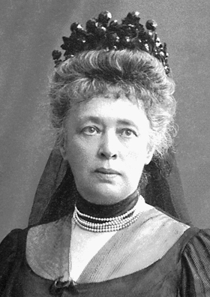
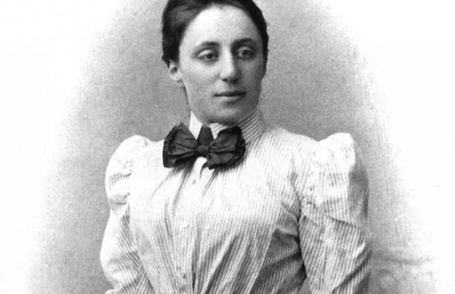
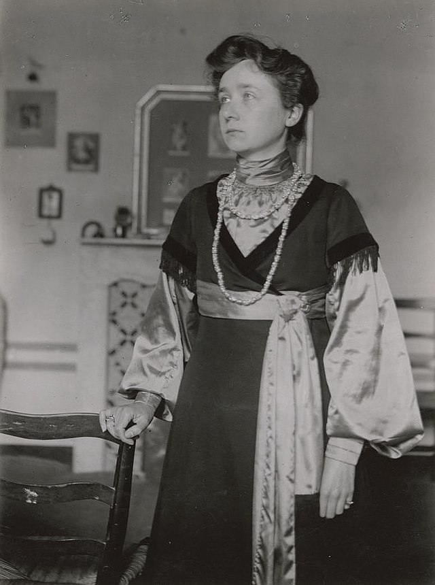
Drei starke Frauen – drei starke Stimmen
lesen
Hier stellen wir drei deutsche Frauen vor, die die Welt tief und positiv verändern.
Hier ist etwas über drei deutsche Frauen! ☺
Es gibt viele Arbeiten, die Frau von Suttner in ihrem Leben macht. Sie arbeitet auch für Alfred Nobel, der von 1871 bis 1891 in Paris wohnt. Bertha wird aber berühmt durch die Artikel, die sie schreibt. 1905 wird Bertha die erste Frau, die einen Friedensnobelpreis bekommt!
der Friedensnobelpreis – Nobel peace prize
Frau Noether ist ein intelligentes Mädchen, das schon sehr früh extrem gut in Mathematik ist. Sie soll Englisch und Französisch studieren, die beide beliebte Fächer für Frauen sind. Sie hat dann aber einen riesigen Erfolg mit ihrer Mathearbeit, die intelligent ist.
Frau Münter ist eine bekannte Malerin, die Farben liebt. Sie hat eine Gruppe von Freunden, die wie Gabriele auch alle Expressionisten sind. Der Name der Gruppe, der symbolisch ist, ist "der blaue Reiter".
die Malerin – female painter
der Reiter – rider
Notes:
FT version (two slides) Timing: 10 minutes
Aim: to learn about three famous German women, to revise historic present and new and revisited vocabulary Procedure: Ask students to read the three texts carefully. They will be asked questions on them in the following exercises!
Sources:
https://en.wikipedia.org/wiki/Bertha_von_Suttner
https://en.wikipedia.org/wiki/Emmy_Noether
https://en.wikipedia.org/wiki/Gabriele_M%C3%BCnter
Image attribution:
Martin Maack, Public domain, via Wikimedia Commons
Unknown authorUnknown author, Public domain, via Wikimedia Commons
Robert Beyschlag, Public domain, via Wikimedia Commons

Slide 12
Drei starke Frauen – drei starke Stimmen
lesen
Hier stellen wir drei deutsche Frauen vor, die die Welt tief und positiv verändert haben.
Hier ist etwas über drei deutsche Frauen! ☺
Es gab verschiedene Arbeiten, die Frau von Suttner in ihrem Leben machte. Sie arbeitete auch für Alfred Nobel, der von 1871 bis 1891 in Paris wohnte. Bertha wurde aber berühmt durch die Artikel, die sie schrieb. Schließlich wurde sie 1905 zur ersten Frau, die einen Friedensnobelpreis* bekam!
der Friedensnobelpreis – Nobel peace prize
Frau Noether war ein intelligentes Mädchen, das schon sehr früh extrem gut in Mathematik war. Sie sollte Englisch und Französisch studieren, die beide beliebte Fächer für Frauen waren. Sie hatte dann aber einen riesigen Erfolg mit ihrer Mathearbeit, die intelligent war.
Frau Münter war eine bekannte Malerin, die Farben liebte. Sie hatte eine Gruppe von Freunden, die wie Gabriele auch alle Expressionisten waren. Der Name der Gruppe, der symbolisch war, war "der blaue Reiter".
die Malerin – female painter
der Reiter – rider
Notes:
HT version (two slides)
Timing: 10 minutes Aim: to learn about three famous German women, to revise historic present and new and revisited vocabulary; to recognise simple past forms of familiar verbs. Procedure: 1. Student read the texts. They are in the simple past, which students following the NCELP SOW were taught towards the end of Y9. 2. They then re-write the texts using the historic present. 3. Then they complete the Venn diagram reading comprehension task on the following slide.
Sources:
https://en.wikipedia.org/wiki/Bertha_von_Suttner
https://en.wikipedia.org/wiki/Emmy_Noether
https://en.wikipedia.org/wiki/Gabriele_M%C3%BCnter
Image attribution:
Martin Maack, Public domain, via Wikimedia Commons
Unknown authorUnknown author, Public domain, via Wikimedia Commons
Robert Beyschlag, Public domain, via Wikimedia Commons

Slide 13
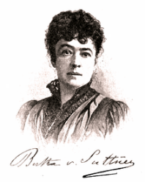
Wer ist das?
Lies die Sätze. Ist das Bertha von Suttner, Emmy Noether, Gabriele Münter, zwei von ihnen oder alle drei?
lesen
Sie arbeitet im 19. Jahrhundert in Frankreich. Sie kann mehr als zwei Sprachen sprechen. Sie ist Deutsche. Sie wird für ihre Arbeit bekannt. Sie ist Künstlerin. Sie mag Nummern. Sie arbeitet mit anderen Personen. Sie ist Autorin. Sie lebt im 20. Jahrhundert.
1
2
3
1
8
4
5
2
3
4
7
6
6
7
9
5
8
9
Notes:
[2/2] Aim: to practise comprehension of the reading text on the previous slide. Procedure:
Students work in pairs or individually to decide on the answers.
Click through the answers and clarify any misconceptions.

Slide 14
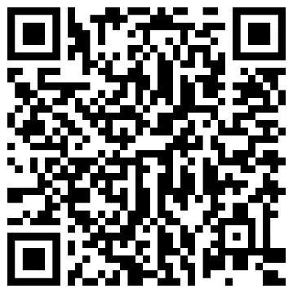
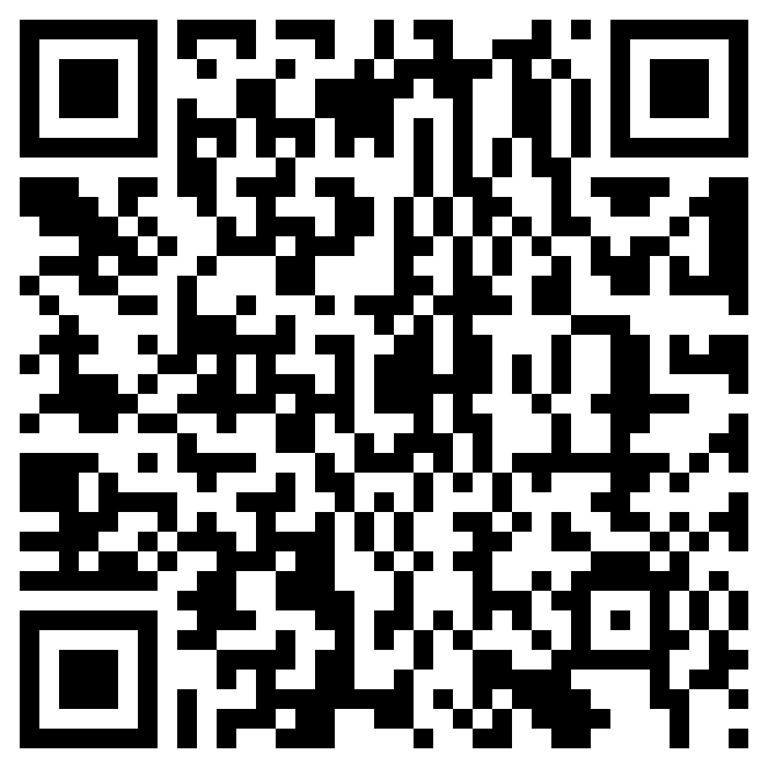
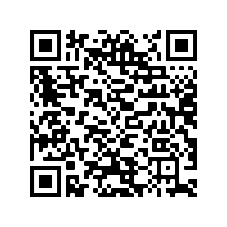
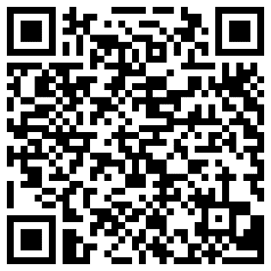
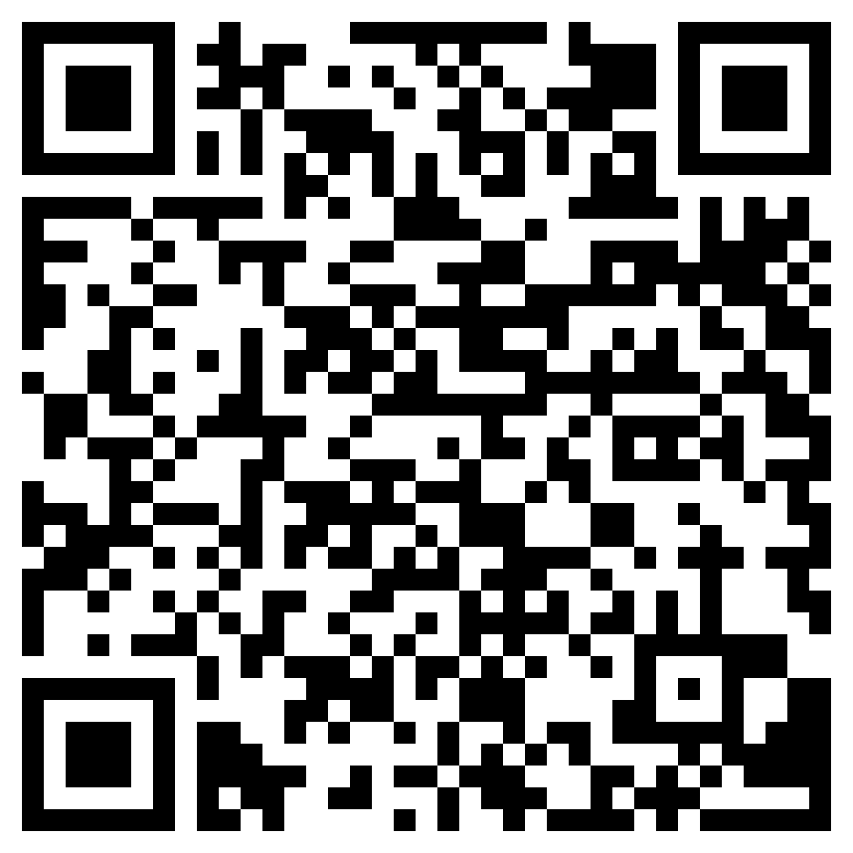
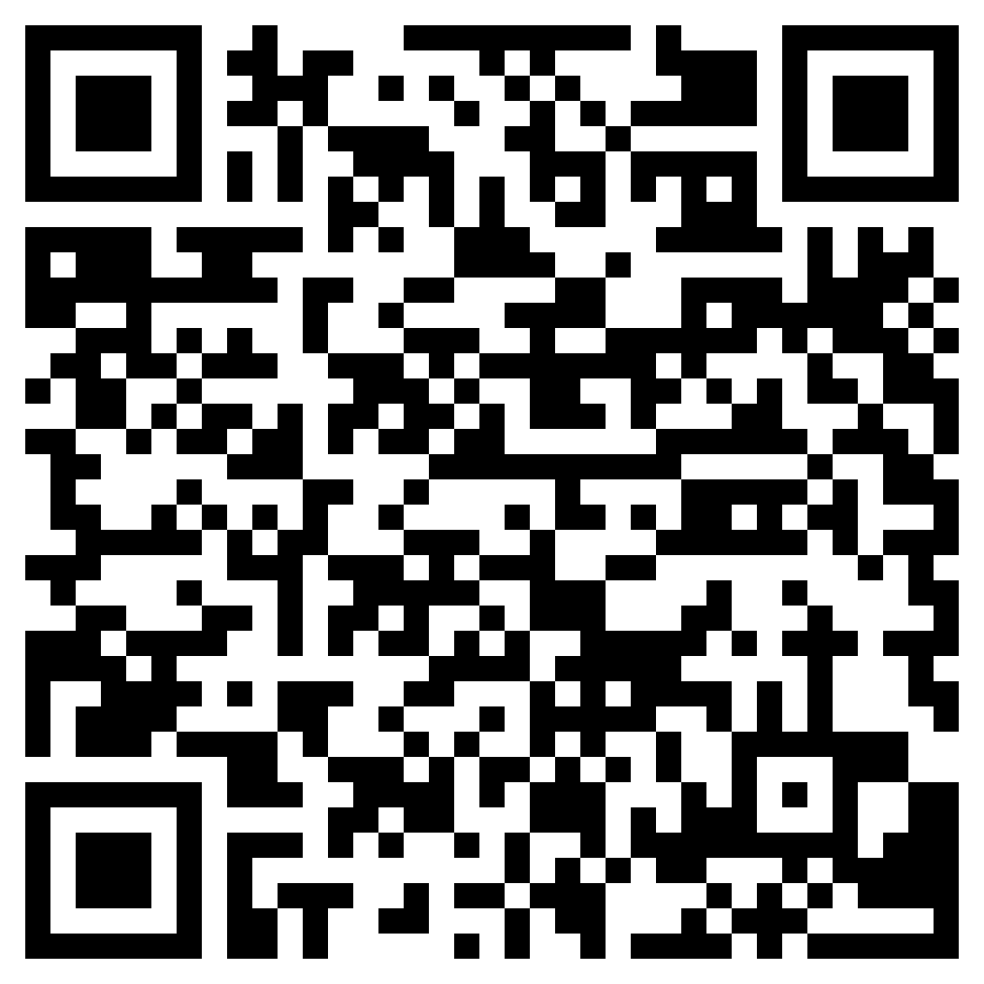
Hausaufgaben
10.1.1.5 new vocabulary
10.1.1.2 revisited vocabulary
Thematic revisited vocabulary
Foundation
Higher
Foundation
Higher
Foundation
Higher
Notes:
Timing: 1 minute Aim: to remind students of the vocabulary they are learning and revisiting this week. Procedure: 1. Display the slide. Explain the tasks. 2. Post this slide or its information for students, using the usual school system for this.
Notes: A regular feature of the scheme of work (as for KS3) is that students spend time learning the vocabulary for the following week’s lessons. This can be done using any platform. We provide the words on Quizlet. Most lists are also available (free to all schools, not just subscribers) on LanguageNut. Teachers may of course create their own versions of vocabulary learning activities in any of the different platforms available. At KS4, there are several sets for learning/revisiting: 1. The new vocabulary for the following week. 2. The systematic revisiting (at +3 and +9 weekly intervals) of new vocabulary. 3. The revisited thematic vocabulary (from KS3 SOW) assigned to the week.
In the KS4 SOW every word from the GCSE vocabulary list has been tracked to ensure that: 1. New words are introduced, revisited twice at intervals during the course, and once again during the final 9-week revision phase. 2. KS3 revisited thematic vocabulary is revisited twice during the course, and once again during the final 9-week revision phase. 3. KS3 function words (listed as R(equired) on Annex E of the GCSE Subject Content are all revisited multiple times (Column D on the KS4 SOW) and the revisits are also tracked on the KS4 Vocabulary tracker.
We anticipate that students will spend on average 2 hours on homework per week at KS4. As a general rule, one hour would be assigned to vocabulary learning (and ideally this time will be spread across the week). The aim at KS3 was to establish a ‘little and often’ approach to vocabulary learning, using an app to facilitate this. This learning habit will hopefully continue into KS4. The 2nd hour will generally include additional reading, listening, speaking tasks. Teachers will be best placed to decide whether to include extended writing tasks for homework. However, given the availability of online translation tools and the strong temptation to use them, such tasks might best be undertaken in class, where teachers can replicate the conditions for written language production that will apply for students at GCSE.

